Slide 1

УСТОЙЧИВОЕ РАЗВИТИЕ В УСЛОВИЯХ ТУРБУЛЕНТНОСТИ
С.Н.Бобылев
Зав.кафедрой экономики природопользования МГУ, профессор, д.э.н.
Заслуженный деятель науки РФ
Эксперт ООН
Вологда 3 июля 2024

Slide 3
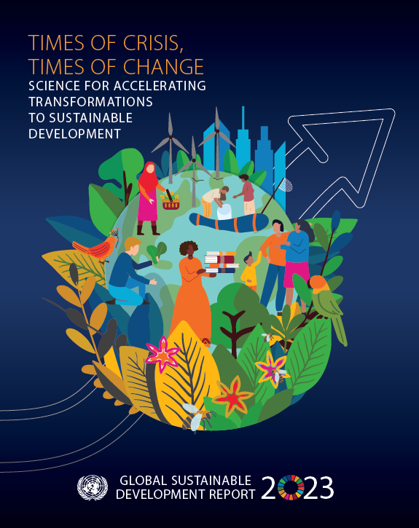
Recommended citation: Independent Group of Scientists appointed by the Secretary-General, Global Sustainable Development Report 2023: Times of crisis, times of change: Science for accelerating transformations to sustainable development, (United Nations, New York, 2023). https://sdgs.un.org/gsdr/gsdr2023

Slide 4
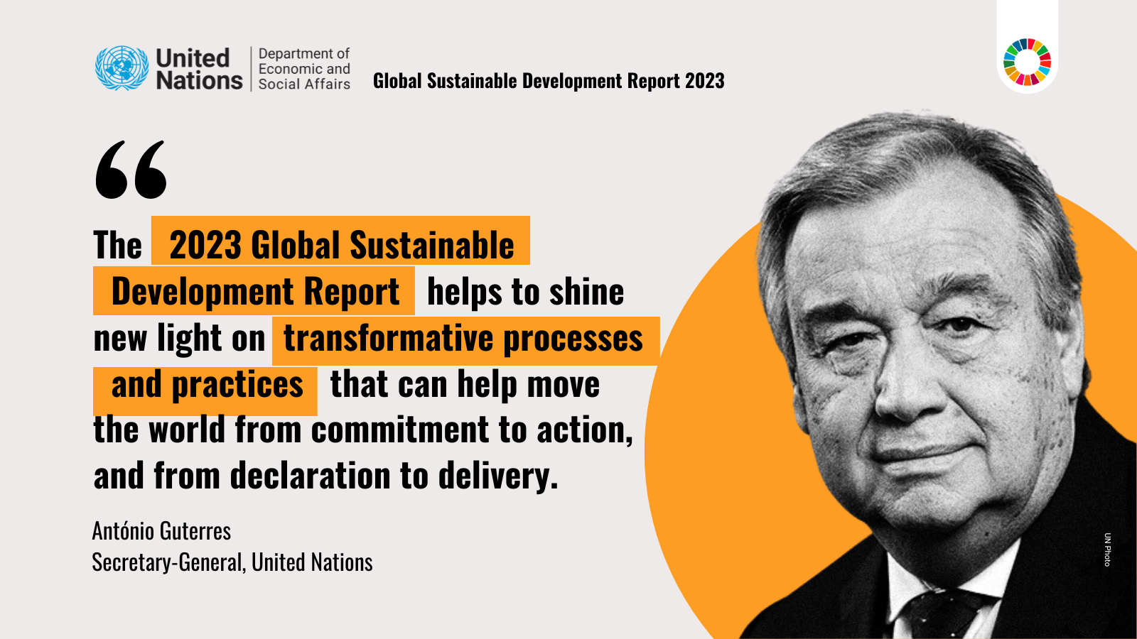

Slide 5
Почему «экология»
Работа
ЦУР, ESG – цена акций, престиж, имидж компании,
Угроза потерь – ТУР (СВАМ)
НДТ
Штрафы, платежи (Норильск – 146 млрд.руб.)
Новая реальность: «цена воздуха», углеродный налог, углеродный след, экосистемные услуги
Санкции?

Slide 6
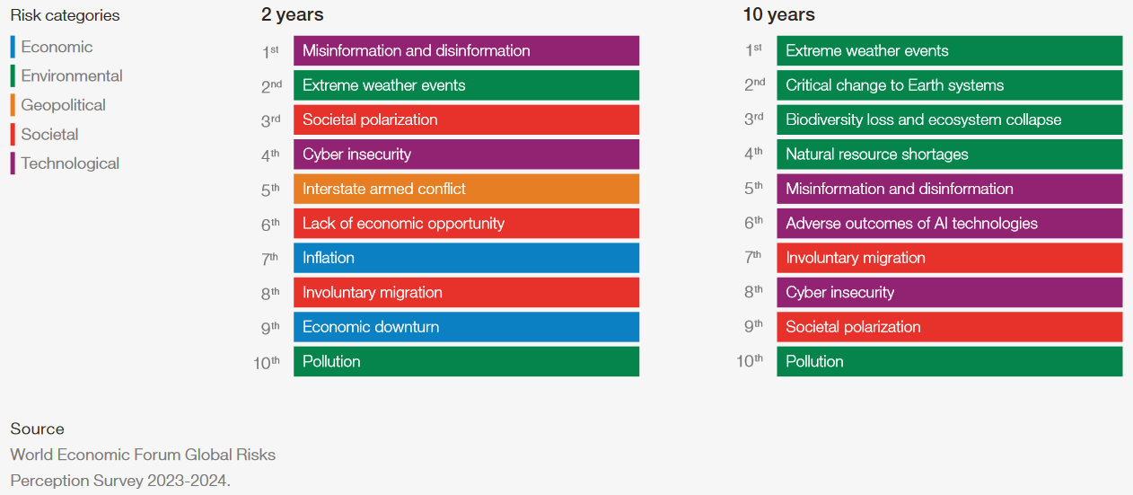
Глобальные риски (WEF 2024)

Slide 7
Трансформировать капитализм? ESG. Корпоративная Социальная Ответственность (КСО).
ESG
Новая модель «капитализма всех заинтересованных сторон» (stakeholder capitalism). В этой модели цель компании должна состоять в вовлечении заинтересованных сторон в «устойчивое создание ценности». Результаты деятельности компании должны оцениваться не только по доходам акционеров, но и по тому, как они достигают своих экологических, социальных и управленческих целей.
Давос 2023: Задача прежних поколений капиталистов – сохранить и увеличить капитал, задача современного поколения – сохранить планету
«КСО концепция, согласно которой компании интегрируют интересы общества и окружающей среды в свои бизнес-процессы и свои взаимодействия со стейкхолдерами на добровольных началах,» (директорат Европейской комиссии по вопросам занятости и социальных дел).

Slide 8

Экономическое развитие и окружающая среда: в поисках устойчивости
За последние десятилетия диспропорция между экономическим развитием и экологической деградацией в мире критически обострилась. За прошедшие четверть века наблюдался значительный рост мирового ВВП – почти в 5 раз, что повысило уровень жизни сотен миллионов человек.
В 2000-е гг. в мире нарастали экологические проблемы
Уже сейчас чтобы обеспечить каждому жителю Земли потребление среднего американца потребуется 5 таких планет
Экологический след: за один год проедается 1,7 годового биологического потенциала
Рост глобальной температуры 3-5 С
Превышение 6 из 9 границ устойчивости Земли

Slide 9
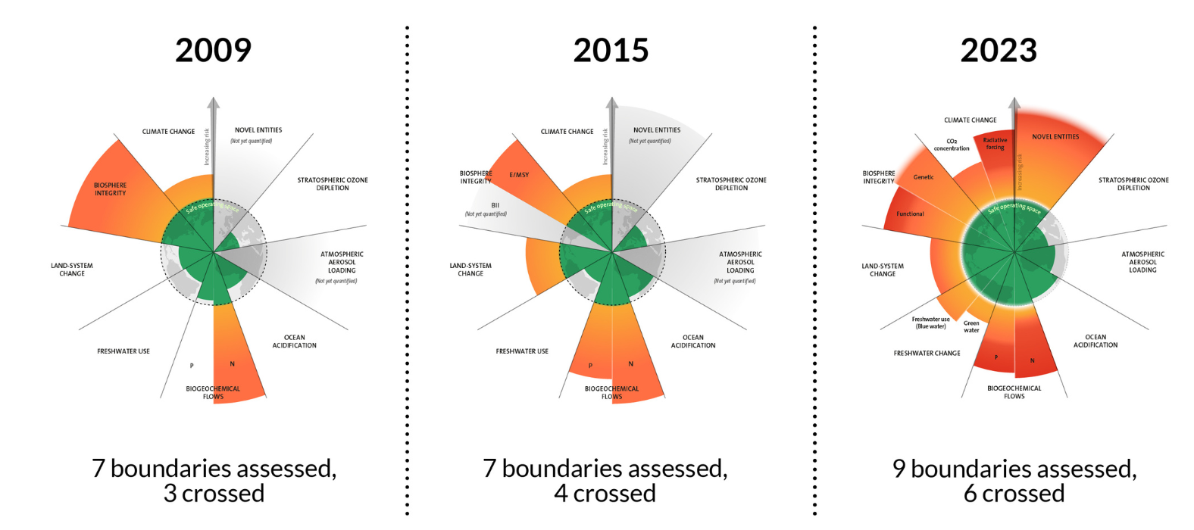
Планетарные границы: 6 из 9 перейдены

Slide 10
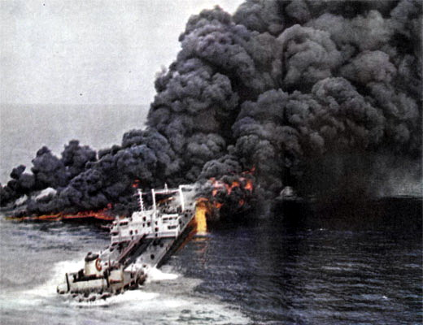
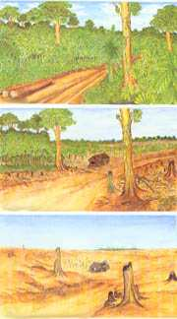
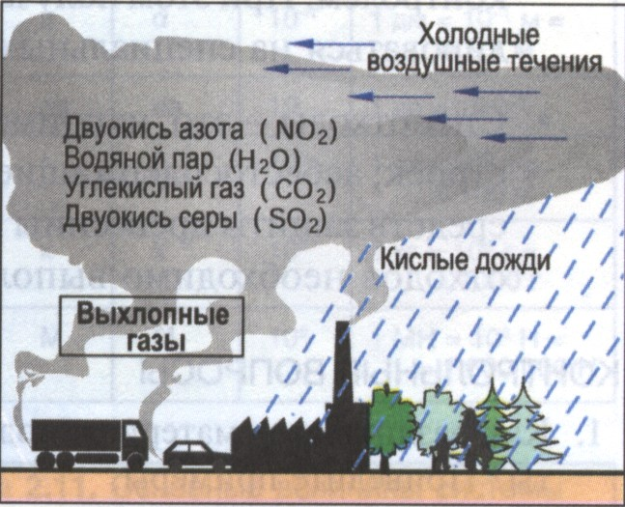
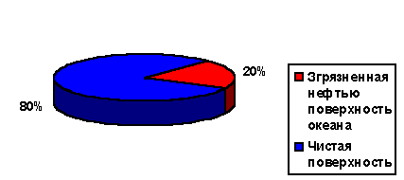
глобальные экологические проблемы
глобальное изменение климата,
опустынивание (аридизация),
обезлесение,
дефицит сырья,
истощение озонового слоя,
кислотные дожди,
дефицит пресной воды,
загрязнение Мирового океана,
исчезновение видов животных
и растений
(уменьшение биоразнообразия)и др.

Slide 11
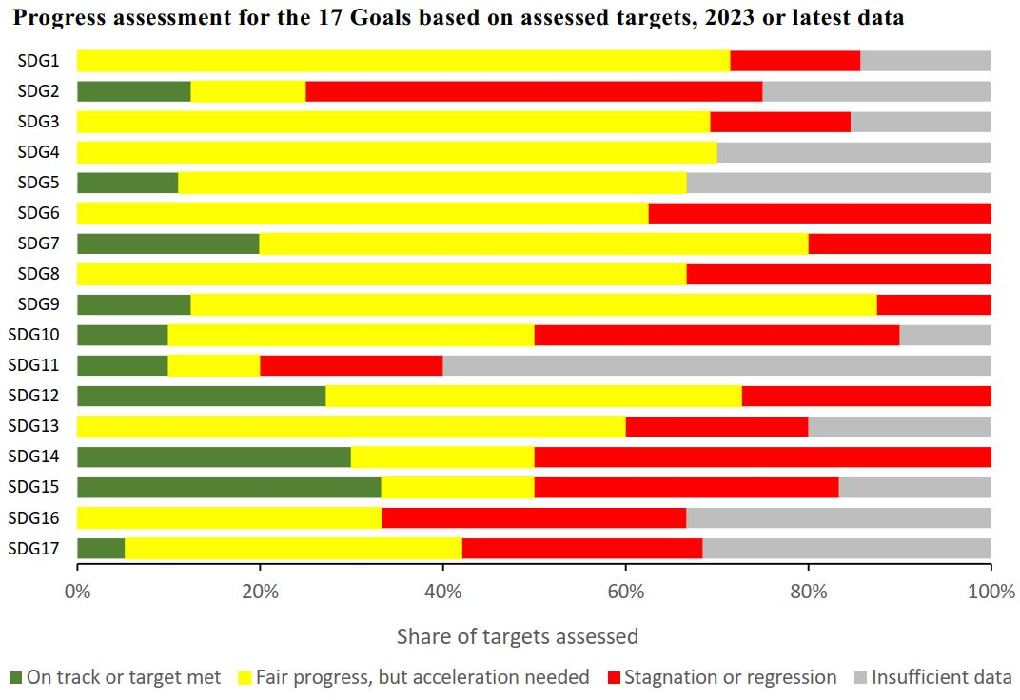
Прогресс и регресс ЦУР (2023)

Slide 12
Негуманный (социальные проблемы) и неэкологичный (деградация природы) тип цивилизации в рамках модели традиционного капитализма

Slide 13
Особенности экономики экологически устойчивого развития
Адекватная оценка природного капитала (природных ресурсов и услуг)
- Жесткое правило рыночной экономики (нет цены – не существует)
- Киотский протокол Парижское соглашение (леса, экосистемы…)
Здоровье (15% ВВП)
Экстерналии (внешние эффекты)
Не учитываются традиционной рыночной экономикой (провалы рынка)
Фактор времени (устойчивость развития, дисконтирование, учет в проектах/программах)

Slide 14
Смыслы экономического развития
Благосостояние (в контексте устойчивости) или традиционный экономический рост (ВВП и пр.)
«Цивилизация максимизации». Три Цели – максимизация: финансовых результатов (индивидуум, домохозяйство, бизнес, банки, регион, страна); производства и потребления
Рыночный фундаментализм
«Нет цены – не существует»
Д.Стиглиц и А.Сен «Неверно оценивая нашу жизнь. Почему ВВП не имеет смысла»
Нужны новые смыслы и новые экономические модели развития

Slide 15
Изменение ВСЕХ ДОЛГОСРОЧНЫХ СОЦИАЛЬНЫХ И ЭКОНОМИЧЕСКИХ СТРАТЕГИЙ (!!!???).
МИР КАК ЭКОЛОГИЧЕСКАЯ ЦИВИЛИЗАЦИЯ? (Китай)
Мировая экономика все больше вынуждена играть и трансформироваться по экологическим правилам.
2020-2021 гг. Подавляющая часть ведущих экономических держав мира объявили своей целью достижение углеродной нейтральности, нулевого баланса выбросов парниковых газов к 2050-2060 гг. В ряду этих держав европейские страны ЕС, США, мощные экономики Азии (Китай, Япония, Южная Корея, Казахстан), Бразилия.
Россия. Президент: 2060. Правительство РФ «Стратегия социально-экономического развития Российской Федерации с низким выбросом парниковых газов до 2050 г.» (29 октября 2021). Указ Президента РФ Климатическая Доктрина (декабрь 2023)
Цель человечества – 1,5 С (?!)
Достижение «наукообразной» углеродной нейтральности стали приоритетными долгосрочными целями для подавляющей части глобальной экономики. Именно эти климатические индикаторы оказались главными, а не традиционные цели роста ВВП, доходов, производства, занятости, потребления и т.д.
Экологическая доминанта приводит и еще сильнее приведет в ближайшем будущем к радикальным экономическим трансформациям, структурно-технологическим изменениям, реформированию традиционных секторов, переменам в государственном и рыночном регулировании, поведению потребителей.

Slide 16
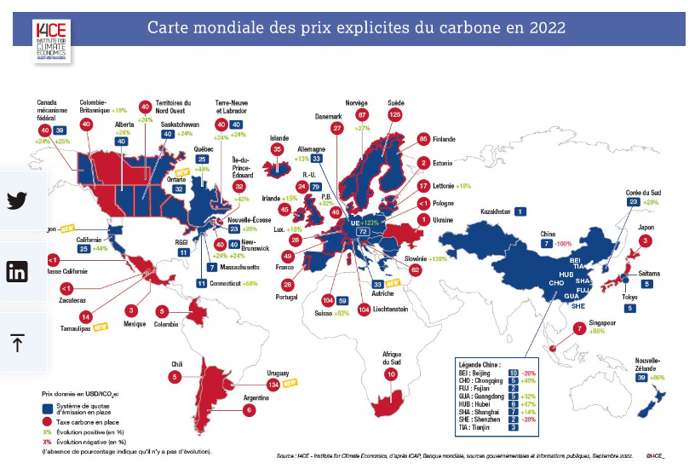
Углеродное регулирование в мире (2022)

Slide 17
КУДА ДВИЖЕМСЯ?
Устойчивое развитие – консенсусная парадигма развития человечества в 21 веке

Slide 18



УСТОЙЧИВОЕ РАЗВИТИЕ — ОФИЦИАЛЬНАЯ ПАРАДИГМА
РАЗВИТИЯ ЧЕЛОВЕЧЕСТВА В XXI ВЕКЕ
RIO United Nations 2012 Conference on Sustainable Development
PARIS2O15
UN CLIMATE CHANGE CONFERENCE
C0P21-CMP11
«Будущее, которое мы хотим» | «Повестка дня в области | Парижское климатическое соглашение
Рио-де-Жанейро, Бразилия | устойчивого развития на | (2015
(2012) | период до 2030 года» (2015)

Slide 19
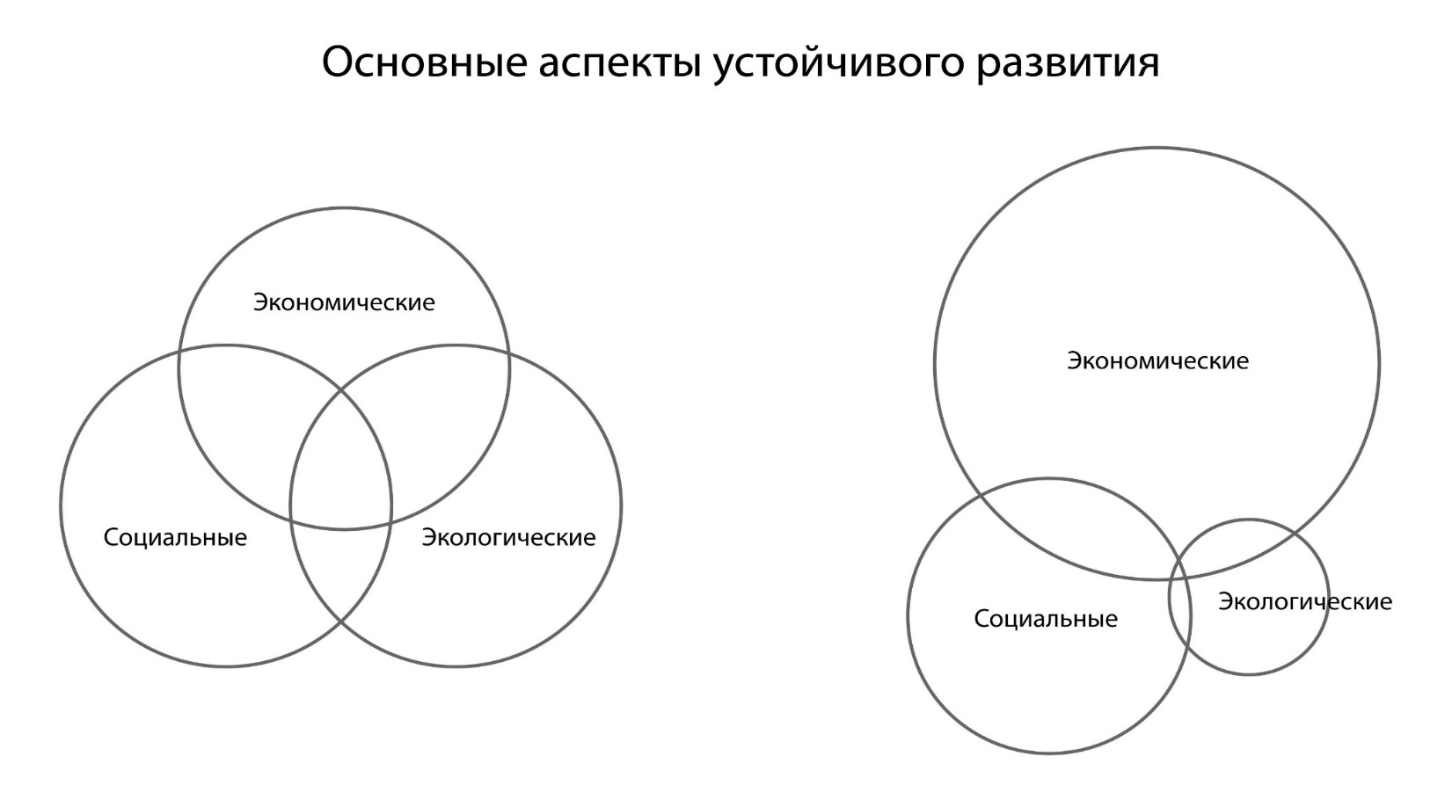
SUSTAINABLE DEVELOPMENT
Трактовка: мир и Россия
ЦУР – количественная оболочка
Углеродная нейтральность (2020-2022). Мир, страны, корпорации, мегаполисы.

Slide 20
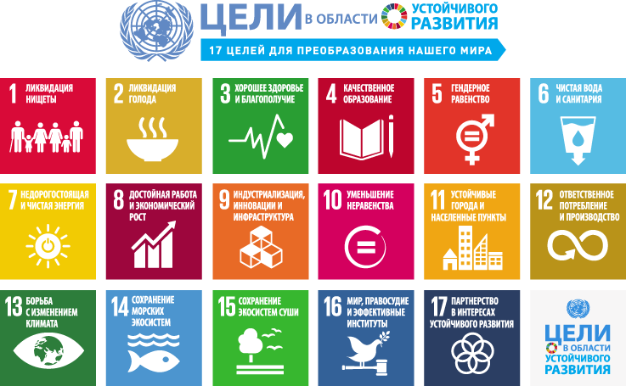

Slide 21
Зеленая экономика и ее типы: свои индикаторы
Зеленая экономика
Низкоуглеродная экономика
Циркулярная биоэкономика
...
...
Биоэкономика
Синяя экономика
Циркулярная экономика
Цифровая экономика
Инновационная экономика
Постиндустриа-льная экономика
Социально ориентирован-ная экономика и др.
Индустрия 4.0 и т.д.

Slide 22
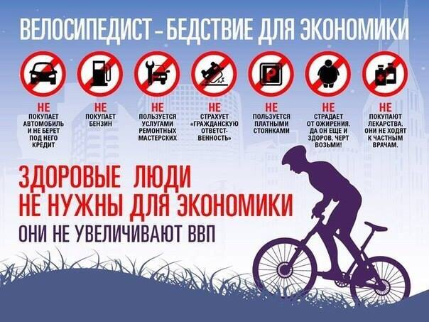
2000-е гг. Сколько людей нужно для роста ВВП?

Slide 23
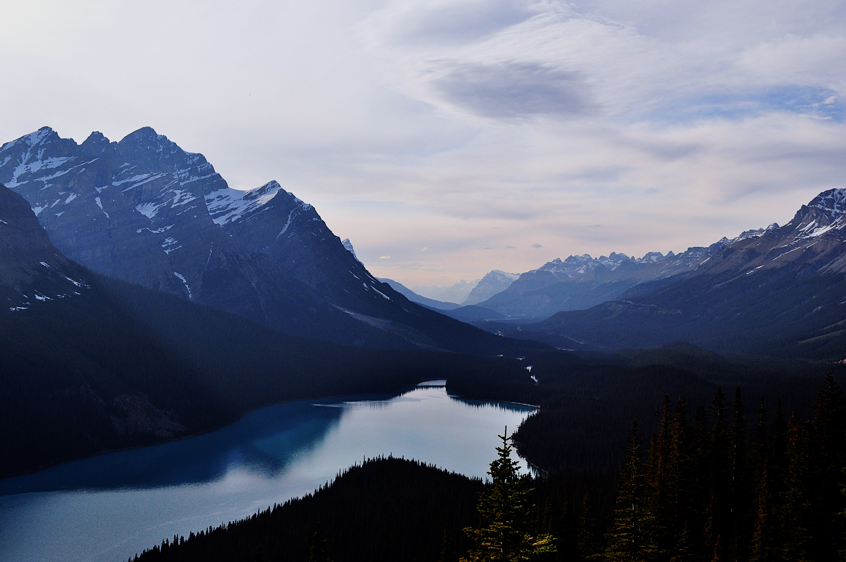

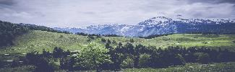
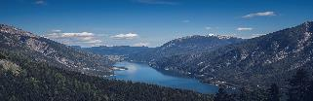
«Неверно оценивая нашу жизнь. Почему ВВП не имеет смысла?» (2010).
Доклад Комиссии лауреатов Нобелевской премии E.Стиглица - А.Сена по вопросу об измерении экономического развития и социального прогресса
МЫ НЕ УМЕЕМ ОЦЕНИВАТЬ РАЗВИТИЕ!!!
Современная система измерений социально-экономических процессов несовершенна и что участники рынка и правительства не ориентировались на анализ наиболее адекватных показателей
Растет понимание и признание того факта, что ВВП не является идеальным показателем для измерения благосостояния, так как он не охватывает различные социальные процессы, изменения в окружающей среде, некоторые явления, которые принято называть «устойчивостью» развития.
Один из главных выводов доклада состоит в необходимости перенести акцент в системе показателей с измерения производства на измерение благосостояния. При этом измерение благосостояния должно рассматриваться в контексте обеспечения устойчивости развития.

Slide 24
По итогам заседания Госсовета Президент РФ утвердил перечень поручений (январь 2017):
задачи поэтапного перехода России к модели экологически устойчивого развития, позволяющей в долгосрочной перспективе эффективное использование природного капитала при одновременном устранении экологических угроз для здоровья человека.
системы индикаторов устойчивого развития;
разработку нормативов качества окружающей среды с учётом оценки рисков причинения вреда здоровью человека
(ежегодный экономический ущерб доходит до 6 процентов ВВП, а с учётом последствий для здоровья людей – и до 15 процентов ВВП).
повышение энергоэффективности экономики и развитие использования возобновляемых источников энергии;
включение в федеральные государственные образовательные стандарты требований к освоению базовых знаний в области охраны окружающей среды и устойчивого развития;
внедрение системы компенсаций (платежей) за экосистемные услуги исходя из понимания роли России как экологического донора.

Slide 25
стимулирование деятельности по переработке отходов производства и потребления, в т.ч. в сфере сортировки и ликвидации объектов накопленного вреда; е) разработать и утвердить национальную методику оценки способности всех типов лесов, водно-болотных угодий и степей, находящихся на территории Российской Федерации, к поглощению диоксида углерода, провести расчёты способности экосистем регионов к его поглощению; з) разработать при участии ведущих предпринимательских объединений и представить предложения: о применении «зелёных» финансовых инструментов российскими институтами развития и публичными компаниями; о стимулировании внедрения российскими институтами развития и организациями практики экологически устойчивого развития, о применении публичными компаниями, государственными организациями, корпорациями и компаниями с государственным участием добровольных механизмов экологической ответственности; о раскрытии публичными компаниями, государственными организациями, корпорациями и компаниями с государственным участием предусмотренной международными стандартами нефинансовой отчётности в области охраны окружающей среды и обеспечения экологической безопасности.
По итогам заседания Госсовета (декабрь 2016) Президент РФ утвердил перечень поручений Правительству РФ (январь 2017) (2)

Slide 26
Правительство России
«Цели и основные направления устойчивого (в том числе зеленого) развития Российской Федерации» (2021)
Постановление «Об утверждении критериев проектов устойчивого (в том числе зеленого) развития в Российской Федерации и требований к системе верификации инструментов финансирования устойчивого развития в Российской Федерации» (2021).
http://government.ru/docs/all/136742/

Slide 27
Отчетность об устойчивом развитии
1 ноября 2023 года Минэкономразвития России утвердило Методические рекомендации по подготовке отчетности об устойчивом развитии. Этот документ подготовлен во исполнение Поручения Президента Российской Федерации В. В. Путина Пр-872, п.2а). Методические рекомендации стали первым российским нормативным актом, содержащим, как общие положения по подготовке и публикации отчетности по устойчивому развитию, так и минимальный перечень рекомендуемых к раскрытию показателей, включая методики их расчета.
«Методические рекомендации направлены на повышение качества отчетности об устойчивом развитии и достижение сопоставимости такой отчетности различных организаций, содержащей в том числе информацию о соблюдении организациями принципов ответственного ведения бизнеса, что, в свою очередь, способствует оценке вклада бизнеса в стратегическое развитие Российской Федерации, в поддержку социальных программ, реализацию проектов, связанных с охраной окружающей среды.»

Slide 28
Национальный проект «Экология» (2018—2024 гг.).
В Нацпроект включено 11 федеральных проектов
Чистая страна
Комплексная система обращения с твердыми коммунальными отходами
Инфраструктура для обращения с отходами I — II классов опасности
Чистый воздух
Чистая вода
Оздоровление Волги
Сохранение озера Байкал
Сохранение уникальных водных объектов
Сохранение биологического разнообразия и развитие экологического туризма
Сохранение лесов
Внедрение наилучших доступных технологий

Slide 29
Стратегия социально-экономического развития Российской Федерации с низким уровнем выбросов парниковых газов до 2050 года (2021)
Целями Стратегии являются:
достижение диверсифицированного устойчивого социально-экономического развития Российской Федерации, характеризующегося низким уровнем выбросов парниковых газов;
обеспечение национальных интересов в условиях глобального перехода на путь развития с низким уровнем выбросов парниковых газов и стремления к достижению климатической нейтральности.
Для достижения целей Стратегии необходимо решение следующих взаимосвязанных задач:
динамичное снижение энергоемкости российской экономики до среднемировых значений за счет реализации комплекса мер по повышению ее энергетической эффективности с последующим достижением уровня развитых стран;
формирование эффективной национальной системы регулирования выбросов парниковых газов;
развитие национальной системы мониторинга и прогнозирования выбросов парниковых газов;
формирование правовой основы и инфраструктуры для реализации проектов по сокращению выбросов парниковых газов и увеличению их поглощения, а также для использования результатов этих проектов для усиления позиций российских экспортеров на международных рынках;
внедрение новых национальных стандартов, учитывающих международные стандарты по вопросам управления выбросами парниковых газов;
создание условий для приоритетного стимулирования инвестиций в проекты внедрения в отраслях экономики технологий, обеспечивающих сокращение выбросов и увеличение поглощения парниковых газов;
реализация мер, направленных на выход на новые формирующиеся рынки «зеленой» продукции, сохранение и расширение существующих рыночных ниш за счет обеспечения глобальной конкурентоспособности российских товаров и производимой энергии по уровню их энерго- и углеродоемкости.
В соответствии со Указом Президента РФ страна планирует достичь показателя 70% выбросов парниковых газов к 2030 г. по сравнению с уровнем 1990 г. с учетом максимально возможной поглощающей способности лесов и иных экосистем и при условии устойчивого и сбалансированного социально-экономического развития России (от 4 ноября 2020 года № 666).

